Slide 1
DATA INDIVIDU DAN DATA BERKELOMPOK
ASHRI SHABRINA AFRAH, M.T

Slide 2
Data Individu dan Data Berkelompok
Data Individu
Data yang belum dikelompokkan atau biasa disebut sebagai data mentah.
Data Berkelompok
Data yang dikelompokkan dalam bentuk distribusi frekuensi.

Slide 3
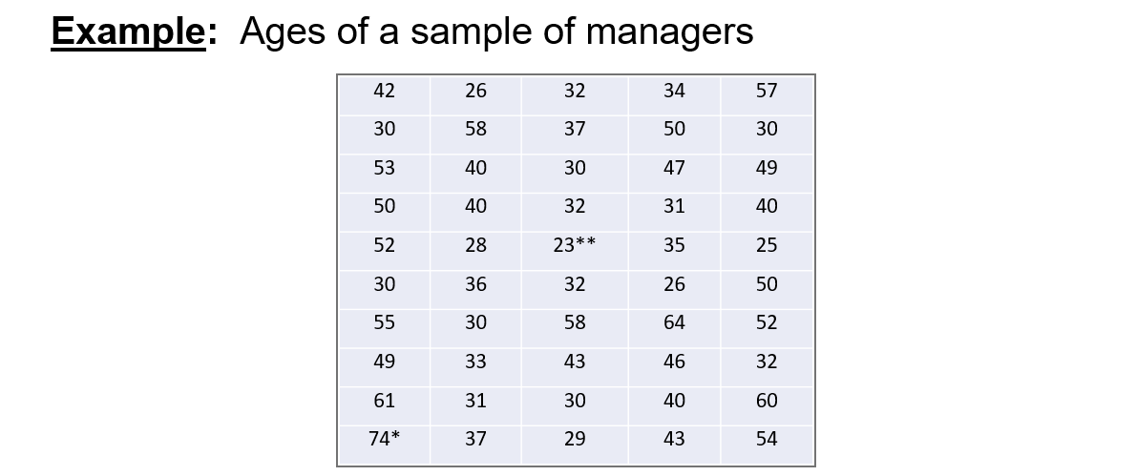
Data Individu dan Data Berkelompok

Slide 4
Data Individu dan Data Berkelompok
Jumlah kelas dari distribusi frekuensi dihitung dengan Persamaan Sturges:
K = 1 + 3,3 × log n
Jangkauan dari data (R) dapat dihitung dengan rumus:
R = data tertinggi – data terendah
Rentang dari tiap kelas (P) dapat dihitung dengan:
P = R/K

Slide 5
Data Individu dan Data Berkelompok
Tabel distribusi frekuensi dari data:
Jumlah kelas dari distribusi frekuensi:
K =1 + 3,3 log n
= 1+ 3,3 log 50 = 6,606601 ≈ 7
Jangkauan dari data (R) dapat dihitung dengan rumus:
R = 74-23 = 51
Rentang dari tiap kelas (P) dapat dihitung dengan:
P = R/K = 51/7 = 7,28 ≈ 8
Range | Fi
23-30 | 12
31-38 | 12
39-46 | 8
47-54 | 10
55-62 | 6
63-70 | 1
71-78 | 1
n | 50

Slide 6
Relative Frequency (RF) dan Cummulative Frequency (CF)
Tabel distribusi frekuensi dibawah ini menunjukkan frekuensi relatif (RF) dan frekuensi kumulatif (CF) dari contoh soal sebelumnya:
Range | Fi | RF | CF
23-30 | 12 | 0.24 | 12
31-38 | 12 | 0.24 | 24
39-46 | 8 | 0.16 | 32
47-54 | 10 | 0.2 | 42
55-62 | 6 | 0.12 | 48
63-70 | 1 | 0.02 | 49
71-78 | 1 | 0.02 | 50
Total | 50 | 1

Slide 7
Cummulative Relative Frequency (CRF)
Nilai frekuensi relatif kumulatif untuk tiap kelas pada soal sebelumnya adalah:
Range | Fi | RF | CF | CRF
23-30 | 12 | 0.24 | 12 | 0.24
31-38 | 12 | 0.24 | 24 | 0.48
39-46 | 8 | 0.16 | 32 | 0.64
47-54 | 10 | 0.2 | 42 | 0.84
55-62 | 6 | 0.12 | 48 | 0.96
63-70 | 1 | 0.02 | 49 | 0.98
71-78 | 1 | 0.02 | 50 | 1
Total | 50 | 1

Slide 8

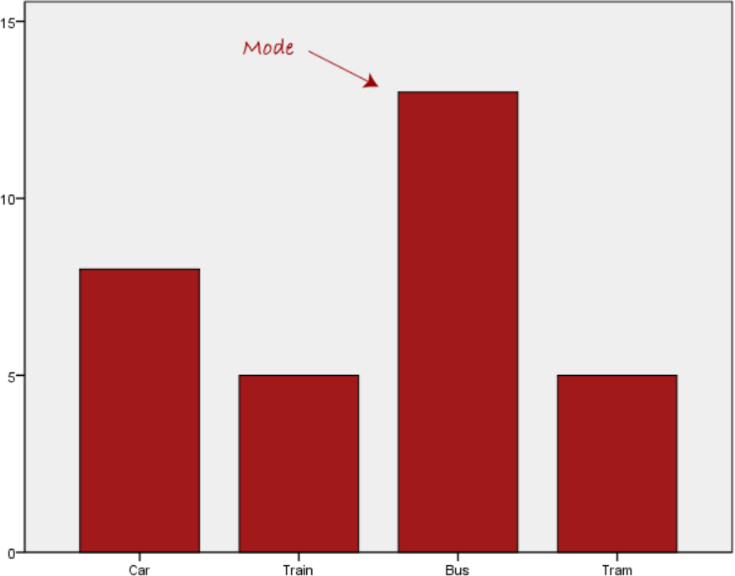
Ukuran Pemusatan Data untuk Data Individu
1
3
Mean (Arithmetic)
Jumlah semua nilai dibagi banyaknya
Modus
Elemen yang paling sering muncul
2
Median
Nilai tengah dari data

Slide 9
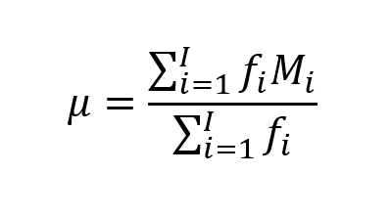

Ukuran Pemusatan Data untuk Data Berkelompok (Arithmatic Mean)
Merupakan rata-rata terbobot dari frekuensi tiap kelas ($f_{i}$).
Bobot adalah titik tengah ($M_{i}$) dari masing-masing rentang kelas (range).

Slide 10
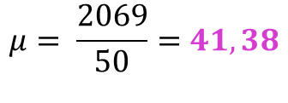

Ukuran Pemusatan Data untuk Data Berkelompok (Arithmatic Mean)
Range | fi | Mi | fi × Mi
23-30 | 12 | 26.5 | 318
31-38 | 12 | 34.5 | 414
39-46 | 8 | 42.5 | 340
47-54 | 10 | 50.5 | 505
55-62 | 6 | 58.5 | 351
63-70 | 1 | 66.5 | 66.5
71-78 | 1 | 74.5 | 74.5
Total | 50 |  | 2069
$$μ= \frac{\sum{f_{i}}{×M}_{i}}{\sum{f_{i}}}$$
$$μ= \frac{2069}{50}=41,38$$

Slide 11
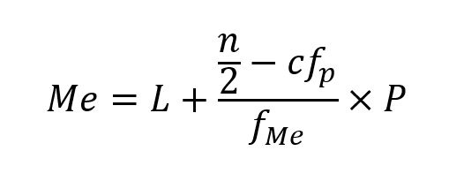
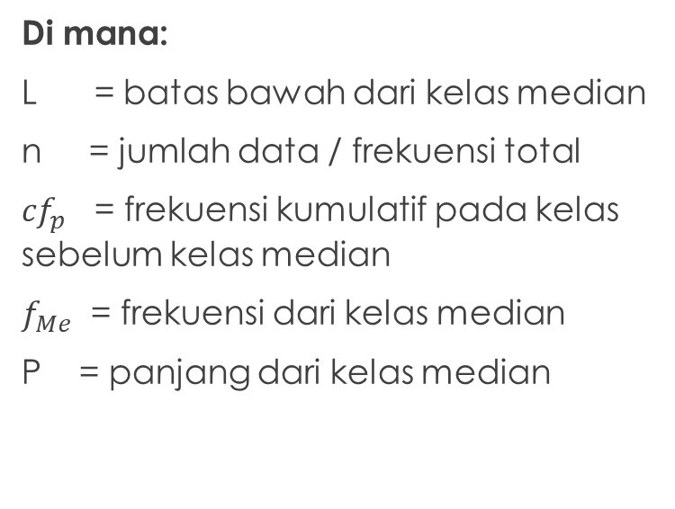
Ukuran Pemusatan Data untuk Data Berkelompok (Median)
Di mana:
L = batas bawah dari kelas median
n = jumlah data / frekuensi total
${cf}_{p}$ = frekuensi kumulatif pada kelas sebelum kelas median
$f_{Me}$ = frekuensi dari kelas median
P = panjang dari kelas median

Slide 12

Ukuran Pemusatan Data untuk Data Berkelompok (Median)
$$Me=L+\frac{\frac{n}{2}−{cf}_{p}}{f_{Me}}×P$$
$$Me=39+\frac{\frac{50}{2}−24}{8}×8$$
$=39+\frac{1}{8}×8$
= 40
Range | Fi | CF
23-30 | 12 | 12
31-38 | 12 | 24
39-46 | 8 | 32
47-54 | 10 | 42
55-62 | 6 | 48
63-70 | 1 | 49
71-78 | 1 | 50
Total | 50

Slide 13
Ukuran Pemusatan Data untuk Data Berkelompok (Modus)
Range | Fi | CF
23-30 | 12 | 12
31-38 | 12 | 24
39-46 | 8 | 32
47-54 | 10 | 42
55-62 | 6 | 48
63-70 | 1 | 49
71-78 | 1 | 50
Total | 50
Modus data berkelompok adalah titik tengah dari kelas dengan frekuensi terbesar (kelas modus).
Pada contoh di samping, kelas dengan frekuensi terbesar adalah 23-30 dan 31-38. Oleh karena itu, modus dari data adalah 26,5 dan 34,5.

Slide 14
Ukuran Pemusatan Data untuk Data Berkelompok (Modus)
Range | Fi | CF
23-30 | 12 | 12
31-38 | 12 | 24
39-46 | 8 | 32
47-54 | 10 | 42
55-62 | 6 | 48
63-70 | 1 | 49
71-78 | 1 | 50
Total | 50
Modus data berkelompok adalah titik tengah dari kelas dengan frekuensi terbesar (kelas modus).
Pada contoh di samping, kelas dengan frekuensi terbesar adalah 23-30 dan 31-38. Oleh karena itu, modus dari data adalah 26,5 dan 34,5.

Slide 15
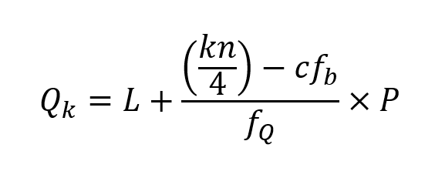
Kuartil (Q) untuk Data Berkelompok
Kuartil 1, 2, dan 3 dari data berkelompok dapat dihitung dengan persamaan berikut ini:
Dimana:
Qk = Kuartil ke-k
L = Batas bawah kelas ke-I (kelas kuartil ke-k)
n = banyaknya data
cfb = frekuensi kumulatif sebelum kelas ke-i
fQ = frekuensi dari kelas kelas ke-i
P = interval / panjang kelas

Slide 16

Variance dan Standard Deviation untuk Data Individu
Variance dan Standard Deviation untuk data individu:
Untuk populasi:
Untuk sampel:
Keterangan:
$σ^{2}$ : variance
$σ$ : standard deviation
$X_{i}$ : data ke-i
$μ$ : rata-rata data individu
$N$ : jumlah populasi

Slide 17

Variance dan Standard Deviation untuk Data Berkelompok
Variance dan Standard Deviation untuk data berkelompok:
Untuk populasi:
Untuk sampel:
Keterangan:
$σ^{2}$ : variance
$σ$ : standard deviation
$f_{i}$ : frekuensi kelas ke-I
$M_{i}$ : titik tengah rentang kelas ke-i
$μ$ : rata-rata data berkelompok
$N$ : jumlah populasi

Slide 18
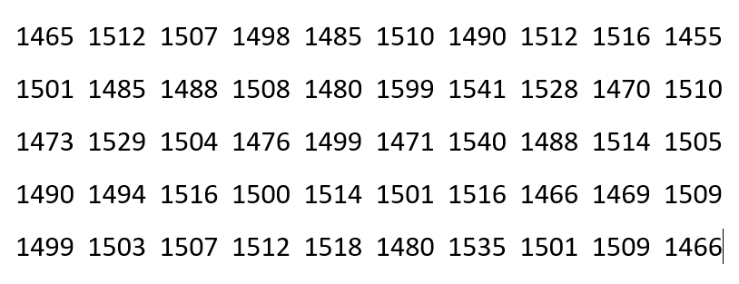
TUGAS
Departemen Quality Control (QC) suatu perusahaan air minum di Pandaan, Jawa Timur sedang melakukan pemeriksaan volume air kemasan (1500 ml) oleh mesin otomatis. Dari pengamatan selama 1 minggu, diperoleh data sebagai berikut:

Slide 19
TUGAS
Buatlah tabel distribusi frekuensi dari data di atas!
Hitunglah rata-rata, median, modus data berkelompok dari data tersebut!
Hitunglah nilai deviasi standar dan variansi dari data tersebut.

